Slide 1
第2章 微处理器及其体系结构
王行甫
中国科大 计算机学院

Slide 2
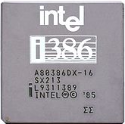
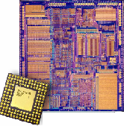
本章内容
微处理器的内部体系结构
实模式存储器寻址
保护模式存储器寻址简介
内存分页
平展模式内存

Slide 3
程序设计模型
程序可见的寄存器：程序设计期间必须使用的。
程序设计模型
程序不可见的寄存器：在应用程序设计期间不能直接寻址，但系统程序设计期间可能间接使用到。
只有80286及更高档的微处理器才包含程序不可见寄存器，用于控制和操作保护模式存储系统和其他特征。

Slide 4
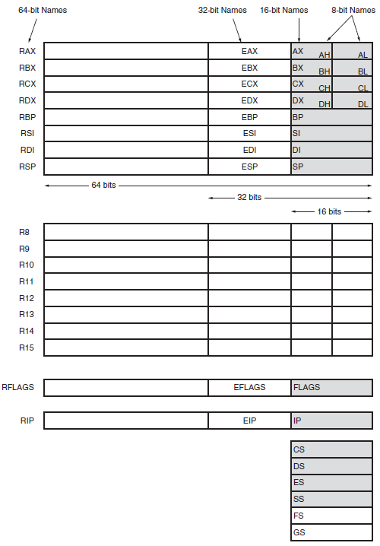
程序设计模型
8086~Core2的程序设计模型（含64位扩展）
8位寄存器
16位寄存器
32位寄存器
64位寄存器
多功能寄存器
又称为通用寄存器
专用寄存器
Notes:
AX: Accumulator。
EBX: extended base index。
RBX: I think it's just R for "register", since there are additional registers R8 - R15 on x86-64, and R is a common prefix on many CPU architectures where registers are numbered.

Slide 5
程序设计模型
8086，8088和80286包含16位内部结构。
80386~Core2包括全部的32位内部结构。
Pentium 4和Core2在使用64位模式操作时，也包括64位寄存器。

Slide 6
程序设计模型
8位寄存器
AH，AL，BH，BL，CH，CL，DH，DL
例如，ADD AL, AH
16位寄存器
AX，BX，CX，DX，BP，SI，DI，SP
IP，FLAGS
CS，DS，ES，SS，FS，GS
例如，ADD DX，CX
注意1：AX，BX，CX，DX个包含2个8位寄存器。
注意2：FS和GS值用于80386以上微处理器。

Slide 7
程序设计模型
32位寄存器
EAX，EBX，ECX，EDX，ESI，EDI，EBP，ESP
EIP，EFLAGS
例如，ADD ECX，EBX
注意：只用于80386以上微处理器。
64位寄存器
RAX，RBX，RCX，RDX，SRI，RDI，RBP，RSP
RIP，RFLAGS
R8，R9，R10，R11，R12，R13，R14，R15
例如，ADD RCX, RBX

Slide 8
64位模式下的程序设计模型
64位模式下，需注意：
64位寄存器R8~R15是可以按照字节、字、双字或者四字的方式寻址的。按字节寻址部分是最低8位。
不支持把其中的第8~15位作为1字节来直接寻址。
高字节寄存器（AH、BH、CH、DH）不能与由R8~R15所表示的字节在同一指令中寻址。
寄存器大小 | 控制字 | 访问位数 | 示例
8位 | B | 7~0 | MOV R9B, R10B
16位 | W | 15~0 | MOV R10W, AX
32位 | D | 31~0 | MOV R14D, R15D
64位 | —— | 63~0 | MOV R13, R12

Slide 9
多功能寄存器
RAX（累加器，Accumulator）
RAX，EAX，AX，AH，AL
在乘法、除法及一些调整指令中有专门用途。
在386以上微处理器中，EAX及RAX可用于保存访问存储单元时的偏移地址。
RBX（基址，Base）
RBX，EBX，BX，BH，BL
可用于保存访问存储单元时的偏移地址。

Slide 10
多功能寄存器
RCX（计数，Counter）
RCX，ECX，CX，CH，CL
可保存许多指令的计数值，如移位指令、循环指令、串指令等。
在386以上微处理器中，ECX及RCX可用于保存访问存储单元时的偏移地址。
RDX（数据，DATA）
RDX，EDX，DX，DH，DL
可用于保存乘法形成的部分结果，或除法指令的部分被除数。
在386以上微处理器中，EDX及RDX可用于保存访问存储单元时的偏移地址。

Slide 11
多功能寄存器
RBP（基指针， Base Pointer）
RBP，EBP，BP
可用于保存访问存储单元时的偏移地址。
RDI（Destination Index）
RDI，EDI，DI
可用于保存访问存储单元时的偏移地址。
常用于寻址串指令的目的操作数。
RSI（Source Index）
RSI，ESI，SI
可用于保存访问存储单元时的偏移地址。
常用于寻址串指令的源操作数。

Slide 12
多功能寄存器
R8~R15
只存在于Pentium 4和Core 2中64位扩展允许的情况下。
这些寄存器中的数据是用于通用目的的。
可以按照64、32、16、8位大小寻址。
8位部分是寄存器最右边的8位。
第8位~第15位不能按照一个字节直接寻址。

Slide 13
专用寄存器
专用寄存器包括：
RIP（指令指针）
RSP（堆栈指针）
有参考书把RSP/ESP/SP作为一个通用寄存器
RFLAGS（标志寄存器）
CS，DS，ES，SS，FS，GS（段寄存器）

Slide 14
RIP（指令指针）
RIP：在64位模式中，目前包括40位地址，指向要执行的下一条指令的偏移值，该偏移值相对于指令所在代码段的基地址（段基址）。
EIP：32位指令指针，用于32位微处理器中。
IP：在8086和80286中，指令指针为16位寄存器。
程序员不能对RIP/EIP/IP进行直接存取操作。程序中的转移指令、返回指令以及中断处理能对RIP/EIP /IP进行操作。
Notes:
In the 64-bit mode, RIP contains a 40-bit address at present to address a 1T flat address space.

Slide 15
RSP（堆栈指针）
RSP
RSP，ESP，SP
用于寻址一个称为堆栈的存储区。

Slide 16
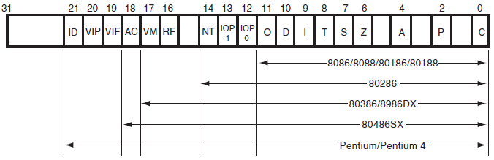
RFLAGS（标志寄存器）
RFLAGS：用于指示微处理器的状态并控制它的操作。
FLAGS：8086~80286
EFLAGS：32位微处理器，80386及其以上
RFLAGS：64位微处理器（高32位保留）
Notes:
The upper 32 bits of RFLAGS register is reserved. The lower 32 bits of RFLAGS is the same as EFLAGS.

Slide 17
RFLAGS（标志寄存器）
CF：进位标志（Carry Flag）
CF=1，表示有进位或借位。
PF：奇偶标志（Parity Flag）
奇校验
早期Intel微处理器在数据通信环境中校验数据的一种手段。奇偶校验标志在现代程序设计中很少使用。目前，奇偶校验通常由数据通信设备完成，而不是微处理器完成。
AF：辅助进位标志（Auxiliary Carry）
加法结果中第3位与第4位之间的进位，或减法结果中第3位与第4位之间的借位。
BCD码加减法指令使用这一标志。

Slide 18
RFLAGS（标志寄存器）
ZF：零标志（Zero Flag）
ZF=1表示结果为0；ZF=0表示结果不为0。
SF：符号标志（Sign Flag）
保存执行算术或逻辑运算指令后所得结果的算术符号。
SF=1，表示符号位（结果的最左1位）为1；SF=0，表示符号位（结果的最左1位）为0。
TF：陷阱标志（Trap）
使能微处理器芯片上的调试功能。TF=1，根据调试寄存器和控制寄存器的指示中断程序流；TF=0，禁止陷阱（调试）功能。
例，VC++利用陷阱特性和调试寄存器调试有缺陷的软件。
Notes:
SF，符号标志，为0或1，不能简单理解为数据为正数/负数。

Slide 19
RFLAGS（标志寄存器）
IF：中断允许标志（INTR Enable）
控制INTR（中断请求）输入引脚的操作。
IF=1，允许中断；IF=0，禁止中断。
DF：方向标志 （Direction Flag）
用于串操作指令中的地址增量修改（DF＝0）还是减量修改（DF＝1）。
OF：溢出标志（Overflow Flag）
用于有符号数运算。若运算过程中发生了溢出，则OF＝1。对于无符号数操作，不考虑该标志。

Slide 20
RFLAGS（标志寄存器）
IOPL（Input/Output Privilege Level）：I/O特权级标志
用于保护方式，指示I/O设备的特权级，IOPL的2位代码决定4级特权级。
如果当前特权级（Current Privilege Level，CPL）高于IOPL，则I/O指令能顺利执行；否则产生中断（异常13故障），使任务挂起。
NT（Nested Task）：嵌套任务标志
用于保护方式。
指示当前执行的任务是否嵌套在另一任务中，该位的置位和复位通过向其它任务的控制转移来实现。
IRET指令会检测NT的值。若NT=0，则执行中断的正常返回；若NT＝1，则执行任务切换操作。

Slide 21
RFLAGS（标志寄存器）
RF（Resume）：恢复标志
该标志和调试寄存器配合使用，用于控制调试失败后强制程序恢复，返回断点继续执行。
断点处理前在指令边界上检查该位。
若RF=1，则下条指令的任何调试故障都被忽略，不产生异常中断。
若RF=0，调试故障被接受，指令断点可以产生调试异常。
每条指令成功执行完毕，如无故障出现，则RF自动被清0。但IRET、POPF以及引起任务切换的JMP、CALL和INT指令除外，这些指令将RF置成存储器映象指定的值。
Notes:
故障：故障处理程序完成之后回到引起故障的指令处，并重新执行该指令。
The processor automatically sets RF in the EFLAGS image on the stack before entry into any fault handler. Upon entry into the fault handler for instruction address breakpoints, for example, RF is set in the EFLAGS image on the stack; therefore, the IRET instruction at the end of the handler will set RF in the EFLAGS register, and execution will resume at the breakpoint address without generating another breakpoint fault at the same address.

Slide 22
RFLAGS（标志寄存器）
VM（Virtual 8086 Mode）：V86方式
VM＝1，指示处理器在V86模式下工作；
VM用于在现代Windows环境下仿真DOS。
VM用于在保护模式系统中选择虚拟操作模式。虚拟模式系统允许多个1MB长的DOS存储器分区共存于存储系统中。这样，可以允许系统执行多个DOS程序。
AC（Alignment Check）：对界检查
仅用于80486 CPU，供80487sx协处理器使用，用作同步。
进行字或双字寻址时，如果地址不处于字或双字的边界上，则AC=1。
只有80486SX包含AC标志，用于同步配套的80487SX。

Slide 23
RFLAGS（标志寄存器）
VIF（Virtual Interrupt）：虚拟中断标志
Pentium开始引入。
在虚拟方式下提供中断允许标志位IF的副本(copy)。
VIP（Virtual Interrupt Pending）：虚拟中断挂起标志
Pentium开始引入。
在多任务环境下，为操作系统提供虚拟中断挂起信息。
此标志置位为1指示有一个中断被挂起。
ID：标识标志。
用来指示Pentium~Pentium 4对CPUID指令的支持状态。
Notes:
VIF和VIP标志一起使用的，用于支持多任务环境。当控制寄存器CR4 中的VME 或者PVI 标志置为1且IOPL小于3 时，处理器只识别VIF标志（VME 标志用来启用虚拟8086 模式扩展，PVI 标志启用保护模式下的虚拟中断）。
CPUID指令是Intel IA32架构下获得CPU信息的汇编指令，可以得到CPU类型，型号，制造商信息，商标信息，序列号，缓存等一系列CPU相关的东西。

Slide 24
RFLAGS（标志寄存器）
关于六个标志位CF，PF，AF，ZF，SF，OF：
在执行算术和逻辑指令后会改变；而对于任何数据传送指令或程序控制操作，这些标志都不改变。
注意：任务切换。
例，-2147483648（0x8000 0000）<2147483647
结果为FALSE？
int i = -2147483648;
i < 2147483647
结果为true
无符号整数，大于，CF∪ZF=0。（注：CF=0, ZF=0）
有符号整数，小于，OF⊕SF=1。（注：OF=1，SF=0）
A: 100 ∙ ∙ ∙ 0
B: 011 ∙ ∙ ∙ 1
Sub: 1
做减法进行比较
Notes:
CPU对有符号数和无符号数采用同一套电路来处理。对程序员而言，做有符号数运算时，需关注OF；做无符号数运算时，需关注CF。
对于此例，做减法时，实际上是对-2147483647取补码，然后相加。但是，此时，相加会使得CF=1？实际上，做减法时，CPU要对CF标志是再次取反。

Slide 25
段寄存器
6个段寄存器：CS, DS, SS, ES, FS, GS
用来保存标志现行可寻址存储段的段基址或段选择子（Selector，又称选择符）。
16位微处理器： CS, DS, SS, ES，保存段基址。
32位和64位微处理器：CS, DS, SS, ES, FS, GS，保存段选择子。

Slide 26
段寄存器
CS：Code Segment，代码段寄存器
定义代码段存储区的起始地址（及有关属性）。
代码段是微处理器用来存放代码（程序，包括过程）的一段存储区。
在实地址方式下，定义了一段64KB存储区的起始地址。
在保护方式下，用来选择一个描述符（又称为描述子），该描述符用来描述一个代码段的若干特性——起始地址、段限以及访问权等。
最大段限在8086及80286中为64KB，而在80386及其以上的微处理器中则为4GB。64位模式下，代码段寄存器仍用于平展模式，但用法不同。

Slide 27
段寄存器
DS：Data Segment，数据段寄存器
定义了数据段存储区的起始地址（及有关属性）。
数据段是存放供程序使用的数据的一段存储区。
数据段中的数据按其给定的偏移地址值offset（或称有效地址EA，Effective Address）来访问。
数据段的长度规定同代码段。

Slide 28
段寄存器
SS：Stack Segment，堆栈段寄存器
定义了堆栈段存储区的起始地址（及有关属性）。
堆栈段是一段用作堆栈的存储区。
堆栈段现行的入口地址由堆栈指针RSP（或ESP、SP）决定。
RBP（或EBP、BP）也可寻址堆栈段中的数据。

Slide 29
段寄存器
ES：Extra Segment，附加段寄存器
定义了附加段存储区的起始地址（及有关属性）。
附加段是一段附加的数据段，通常供串操作类指令用于存放目的串数据。
FS、GS
80386以上的微处理器（含80386）有两个新增的附加的段存储区。
FS和GS用来定义这两个附加的数据段存储区的起始地址（及有关属性）。
DS、ES、FS和GS的选择子用来指出现行的数据段。

Slide 30
本章内容
微处理器的内部体系结构
实模式存储器寻址
保护模式存储器寻址简介
内存分页
平展模式内存

Slide 31
实模式存储器寻址
8086：只能工作于实模式。
80286及其以上：可以工作在实模式或者保护模式。
实模式的特点：
只允许微处理器寻址起始的1MB存储器空间，即使是Pentium 4和Core 2微处理器。
微处理器每次加电或复位后，以实模式开始工作。
Windows操作系统不使用实模式。
如果Pentium 4或Core 2处于64位模式中，则不能执行实模式应用程序，从而DOS应用程序不存在于64位模式。
除非为64位模式编写虚拟DOS。

Slide 32
段和偏移
实模式下，用段地址和偏移地址的组合来访问存储单元。所有实模式存储单元的地址都有段地址加偏移地址组成。
实模式段的长度总是64KB。
段地址（Segment Address）装在段寄存器中，确定64KB存储段的起始地址。
偏移地址（Offset Address）用于在64KB存储段内选择任一单元。

Slide 33
实模式下的段式地址管理
逻辑地址：程序设计时，使用的是逻辑地址。逻辑地址由“段基址”和“偏移量”构成（均为16位）。
表示为“段基址:偏移量”
物理地址： CPU访问存储器时，在地址总线上实际送出的地址。物理地址（20位）＝段基值×16＋偏移量。
…
要访问的单元
段长
…
偏移量
段的起始地址

Slide 34
地址计算示例
例1. 设(CS)=4232H, (IP)=66H
段终址
5231F
H
则物理地址计算如下：
.
.
.
4 2 3 2 0
H
64
K
42386
H
64
K
＋）
6 6
H
.
66
H
.
4 2 3 8 6
H
.
段基址
42320
H

Slide 35
实模式下的段式地址管理
有时，寻址方式将多个寄存器内容与一个位移量结合，形成偏移地址。
此时，如果这些值超过FFFFH，则将进位舍去。
例如， MOV AX, [SI+3000H]
设DS=4000H，SI=F000H。
因为SI+3000H=12000H，则偏移地址2000H。
由此，物理地址为4000：2000H或42000H。

Slide 36
实模式下的段式地址管理
在80286（有专门外部电路）及80386~Pentium 4中，当段地址是FFFFH，而且系统中安装了用于DOS的驱动程序HIMEM.SYS时，可以寻址64KB减16字节的附加存储器区域。
这个可寻址的存储器区域（0FFFF0H~10FFEFH）称为高端存储器。
用段地址FFFFH生成地址时，地址A20引脚被置位（如果支持）。
例如，段地址为FFFFH，偏移地址为4000H。
如果支持A20，则寻址FFFF0H+4000H，即103FF0H.
如果不支持A20，则寻址03FF0H，即A20为0。

Slide 37
段的划分
段的划分：定长，可连续、可离散、可覆盖、可重叠。
“碎片”
每个存储单元有唯一的物理地址，但它却可由不同的“段基址”和“偏移量”组成。
例如：
1200H:0345H → 12345H
1100H:1345H → 12345H

Slide 38
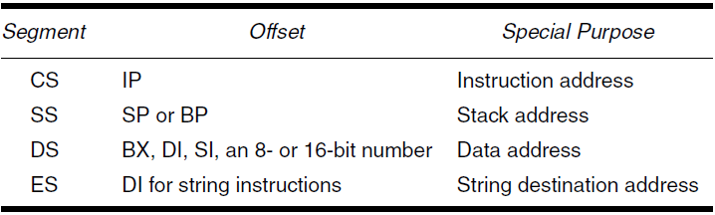
默认段和偏移寄存器
关于存储段的访问，微处理器有一套规则，既适用于实模式，也适用于保护模式。
定义了各种寻址方式中段寄存器和偏移地址寄存器的组合方式。
默认的“16位段+偏移”寻址组合：

Slide 39
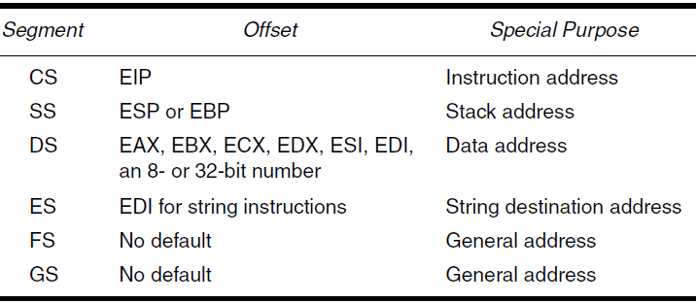
默认段和偏移寄存器
默认的“32位段+偏移”寻址组合：

Slide 40
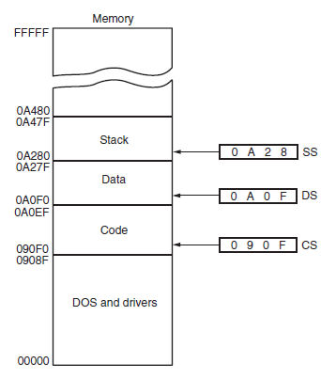
段的加载
含有代码段、数据段和堆栈段的应用程序装入DOS系统存储器中。

Slide 41
段和偏移寻址机制允许重定位
可重定位程序（relocatable program）：可以放入存储器的任何区域，且不需修改仍能执行的程序。
可重定位数据（relocatable data）：可以放入存储器的任何区域，且不需修改就可以被程序引用的数据。
“段+偏移”寻址机制允许程序和数据的重定位。

Slide 42
本章内容
微处理器的内部体系结构
实模式存储器寻址
保护模式存储器寻址简介
内存分页
平展模式内存

Slide 43
保护模式存储器寻址
形式上，依然是“段基址+偏移量”
因此，很多保护模式指令和实模式指令是相同的，但访问存储器时的解释方法不同。
不同：
段寄存器中不是直接存放“段基址”，而是存放着一个“选择子”，用于选择描述符表中的一个描述符。描述符（Descriptor）包含了存储段的位置、长度和访问权限。
在32位微处理器中，偏移地址是32位。
为32位保护模式编写的程序也可以在Pentium 4的64位模式下运行。

Slide 44
选择子
段选择子寄存器
保护模式下CS、DS、SS、ES、FS、GS寄存器称为段选择子寄存器，其值不再是段基址而是选择子，它从描述符表中选择一个定义存储器段大小和属性的描述符。
15
3
2
1
0
RPL: 请求特权级
0~3特权级
TI: 表指示符
0——使用全局描述符表
1——使用局部描述符表
Index（描述符索引）：选择描述符表中的表项。
Index
TI
RPL

Slide 45
描述符和描述符表
段寄存器可以访问两个描述符表：全局描述符表和局部描述符表。
全局描述符表（Global Descriptor Table，GDT）：定义了能被系统中所有任务公用的存储分段，可以避免对同一系统服务程序的不必要的重复定义与存储。
通常GDT中包含了操作系统使用的代码段、数据段、任务状态段以及系统中各个LDT所在段的描述符。
注意：中断服务程序所在段的段描述符在IDT中。

Slide 46
描述符和描述符表
局部描述符表（Local Descriptor Table，LDT）包含了与某个任务相关联的段描述符。
在设计操作系统时，通常一个任务有一个独立的LDT。
LDT提供了将一任务的代码段、数据段与操作系统的其余部分相隔离的机制。
每个描述符表包含8192个描述符，所以任何时刻应用程序最多可以有16384（2¹⁴）个描述符。
一个描述符对应一个存储段，一个存储段最大可达4GB，则应用程序能够访问4G*16384B=64TB。

Slide 47
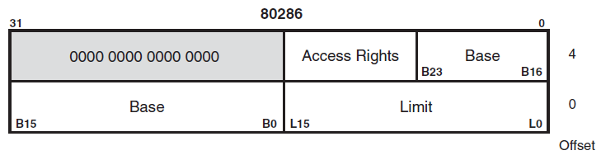
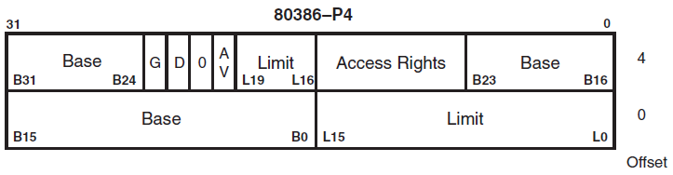
描述符
每个描述符占8个字节。

Slide 48
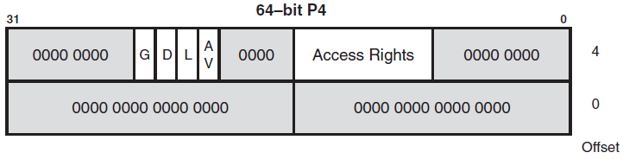
描述符
描述符的基地址（Base address）
段界限（Segment limit）
粒度位（Granularity bit，G）
G=1，界限值以4KB为单位；
G=0，以字节为单位。

Slide 49
描述符
64位描述符中的L位：
L=0，选择32位兼容模式。
L=1，选择带64位扩展的64位地址（Pentium 4 ~ Core 2）。
注意：在64位保护模式下，描述符中没有段基址和界限，只包含一个访问权限字节和若干控制位。
为了实现64位操作，所有段的基地址都是00 0000 0000H。
64位段没有边界检查。
Notes:
在64位描述符中，L位可能是大的意思。

Slide 50
描述符
例、设段基址为1000 0000H，段界限为001FFH，G位为0，求段的起始地址和段的结束地址。
段的起始地址=段基址=1000 0000H
段的结束地址=段基址+段限
= 1000 0000H+ 0 01FFH
= 1000 01FFH
例、若G位为1，其余数据与上例相同，则
段的结束地址=段基址+段限
= 1000 0000H+ (0 01FFH+1)*4K-1
= 101F FFFFH

Slide 51
描述符
AV位：Available for use by system software，提供给系统软件使用。
可用于指示段是否有效。AV=0，段有效；AV=1，段有效。
D位：指示保护模式下或实模式下80386~Core2指令如何访问寄存器和存储器数据。
如果D=0，则指令与8086~80286兼容，是16位指令。在默认情况下，用16位偏移地址和16位寄存器。这种模式通常称为16位指令模式或DOS模式。
如果D=1，则指示32位指令模式、32位段。

Slide 52
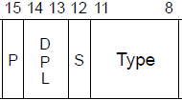
描述符
访问权限字节
P：P=0，段不在内存中；P=1，段在内存中。
DPL：描述符特权级，取值0~3，确定段的特权级，为任务允许访问该段的最低特权级。
S：S=0，表示该描述符为系统段描述符；S=1表示该描述符为代码或数据段描述符。
Type：段的类型（与段描述符类型相关）。

Slide 53
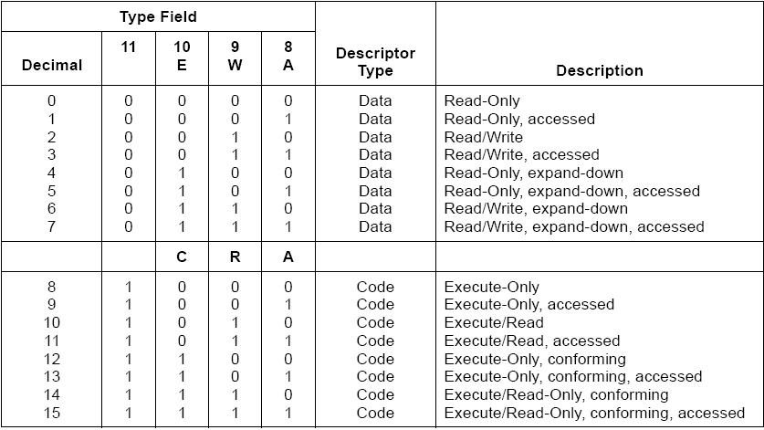
代码或数据段描述符的类型
Notes:
第11位，为0，表示数据段；为1，表示代码段。
第10位，对数据段而言表示expansion-direction，对代码段而言表示conforming (C) 。
第9位，对数据段而言表示write-enable ，对代码段而言表示read enable (R )。
第8位，对数据段而言表示accessed ，对代码段而言表示accessed (A)。accessed表示”已访问过“。
一致代码段往往是操作系统提供的，可供低特权级的用户直接调用访问的代码（如数学函数库）。
Code segments can be either conforming or nonconforming. A transfer of execution into a more privileged conforming segment allows execution to continue at the current privilege level. A transfer into a nonconforming segment at a different privilege level results in a general-protection exception (#GP), unless a call gate or task gate is used. System utilities that do not access protected facilities and handlers for some types of exceptions (such as, divide error or overflow) may be loaded in conforming code segments. Utilities that need to be protected from less privileged programs and procedures should be placed in nonconforming code segments.
Stack segments are data segments which must be read/write segments. Loading the SS register with a segment selector for a nonwritable data segment generates a general-protection exception (#GP). If the size of a stack segment needs to be changed dynamically, the stack segment can be an expand-down data segment (expansion-direction flag set). Here, dynamically changing the segment limit causes stack space to be added to the bottom of the stack. If the size of a stack segment is intended to remain static, the stack segment may be either an expand-up or expand-down type.

Slide 54
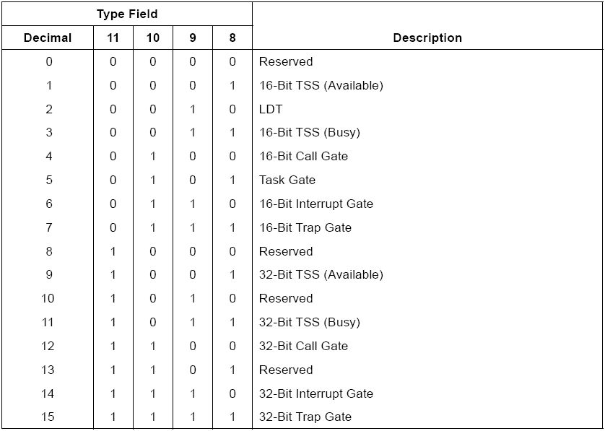
系统段描述符的类型

Slide 55
系统段描述符的类型
TYPE为4个字节，共有16种类型。其中：
2，LDT
9，TSS，非忙
B，TSS，忙
5，任务门
C，调用门
E，中断门
F，陷阱门

Slide 56
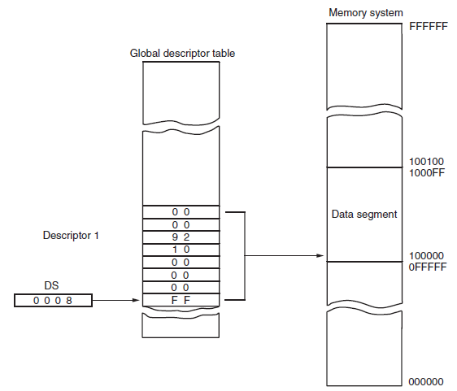
分段寻址示意
DS=0008H，用请求优先级00从全局描述符表中寻址描述符1。
描述符1中的基地址为0010 0000H，段界限为000FFH。
0008H装入DS后，微处理器将使用位于
00100000H~001000FFH
的区域作为数据段。

Slide 57
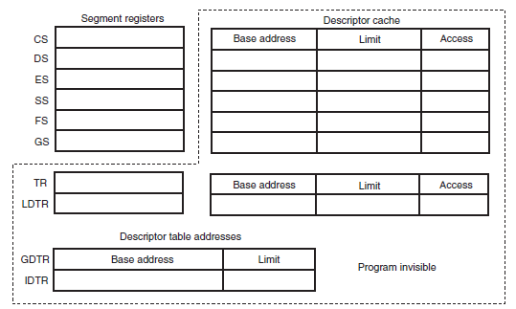
程序不可见寄存器
存储系统中有全局描述符表和局部描述符表。为了访问和指定这些表的地址，微处理器中包含一些程序不可见寄存器。
程序不可见寄存器不直接被软件访问，但其中一些寄存器可以被系统软件访问。

Slide 58
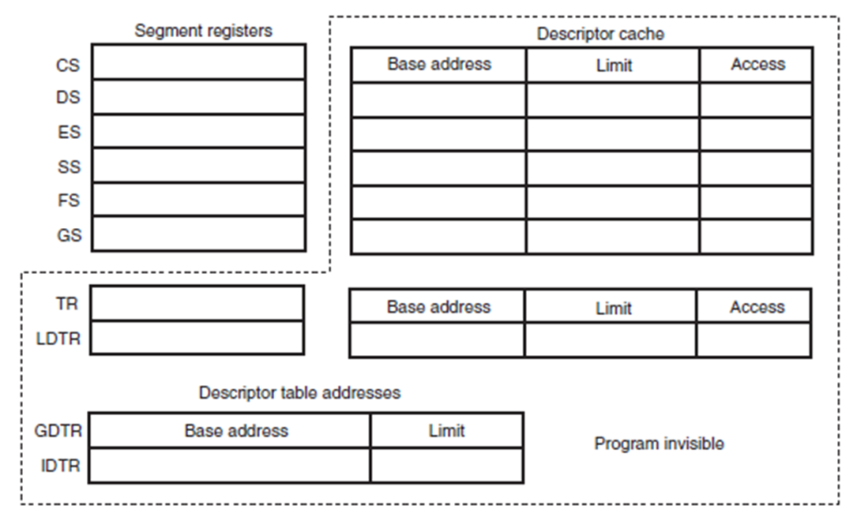
程序不可见寄存器
80286没有FS和GS，以及相应的Cache。
80286的基地址为24位，界限为16位，访问权限8位。
80386~Pentium Pro的基地址32位、界限20位、访问权限12位。

Slide 59
程序不可见寄存器
段寄存器及其高速缓冲存储器（Cache）
段寄存器：程序员可见。
段描述符高速缓冲存储器：对程序员透明，又称段描述符寄存器。

Slide 60
程序不可见寄存器
段寄存器及其高速缓冲存储器（Cache）
每当一个新的“段号”放入段寄存器时，微处理器就访问一个描述符表，并把描述符装入该段寄存器对应的高速缓冲存储器区域内。
该描述符一直保存在高速缓冲存储器区域内，并在访问内存段时使用，直到“段号”发生变化。这就允许微处理器重复访问一个内存段时，不必每次去查询描述符表。

Slide 61

程序不可见寄存器
GDTR（Global Descriptor Table Register），全局描述符表寄存器，共有48位。
高32位保存全局描述符表的线性基地址。
低16位是表限字段，即表的最大长度仅64KB。
IDTR（Interrupt Descriptor Table Register），中断描述符表寄存器，共有48位。
高32位用于保存中断描述符表IDT的32位线性基地址。
低16位是表限字段，表的最大长度也是64KB。

Slide 62
全局描述符表
一个系统只能有一个全局描述符表（GDT）。
全局描述符表：定义了能被系统中所有任务公用的存储分段，可以避免对同一系统服务程序的不必要的重复定义与存储。
通常GDT中包含了操作系统使用的代码段、数据段、任务状态段以及系统中各个LDT所在段的描述符。
注意：中断服务程序所在段的段描述符在IDT中。
GDT本身不是一个段；它是一个在线性地址空间的数据结构。
Notes:
The GDT is not a segment itself; instead, it is a data structure in the linear address space.

Slide 63
全局描述符表寄存器GDTR
例：(GDTR)=0010 0000 0FFFH，求GDT在存储器中的起始地址，结束地址，表的大小，表中可以存放多少个描述符？
解：GDT的起始地址为0010 0000H
GDT的结束地址为
0010 0000H+0FFFH=0010 0FFFH
表的大小为
0FFFH+1=4096字节
表中可以存放
4096/8=512个描述符

Slide 64
中断描述符表IDT
中断描述符表（Interrupt Descriptor Table，IDT）最多包含256个中断服务程序的位置的描述符。
系统所使用的每种类型的中断在IDT中必须有一个描述符表项。
IDT的表项通过中断指令、外部中断和异常事件来访问。
为容纳Intel保留的32个中断描述符，IDT的长度至少应有256Byte（32×8byte）。
与GDT相似，IDT也不是一个段。

Slide 65
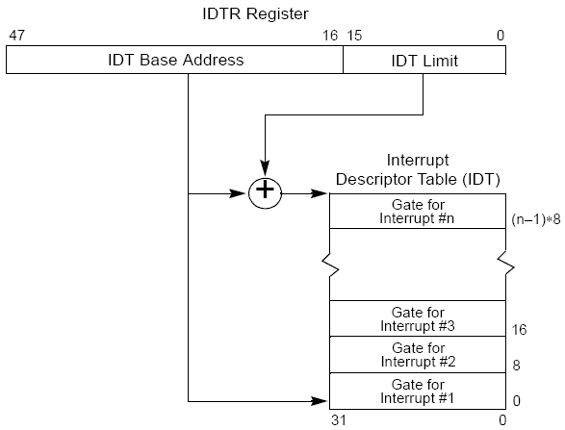
IDTR和IDT的关系
中断门
陷阱门
任务门
Notes:
第7章将再次讲述。

Slide 66

程序不可见寄存器
LDTR（Local Descriptor Table Register），局部描述符表寄存器。
包括16位段选择子，不可编程的64位段描述符寄存器（又称为段描述符Cache）。
在64位段描述符寄存器中，有32位LDT的线性基地址、20位段限及12位的段属性。
一个任务一个LDT。因此，系统中有多个LDT。为了访问局部描述符表，需在LDTR中装入一个选择子，用该选择子访问全局描述符表，并把局部描述符表的段基址、段限和段属性装入LDTR的Cache区。

Slide 67
LDTR与GDT表、LDT表的关系
LDT描述符
GDT
GDTR
BASE
LIMIT
32位
20位
基址
段限
属性
LDTR
LDT描述符高速缓存
器（不可见）
LDT
OS根据LDT使用情况为LDTR赋值

Slide 68
程序不可见寄存器
TR（Task State Segment Register），任务状态段寄存器。
包括16位段选择子，64位描述符寄存器（其中包括32位任务状态段的线性基地址，20位的段限及12位段属性）。
每一个任务都有一个任务状态段TSS。
现行的TSS由TR来标识。
根据TR中的选择子，从GDT中索引TSS描述符，微处理器自动将TSS描述符装入TSS Cache中。

Slide 69
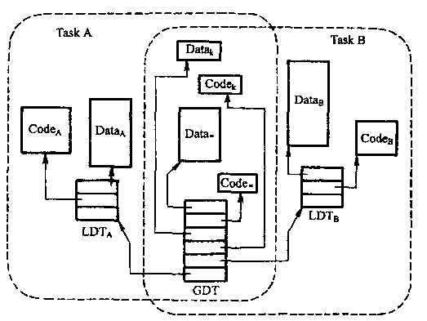
全局和局部地址空间

Slide 70
本章内容
微处理器的内部体系结构
实模式存储器寻址
保护模式存储器寻址简介
内存分页
平展模式内存

Slide 71
内存分页机制
内存分页机制
80386及更高档微处理器。
为任何线性地址分配任何物理存储器地址。
逻辑地址，即虚拟地址，这是应用程序设计人员进行编程时要用到的地址。
“段选择子：偏移量”：32位微机中，由一个16位的段选择子和32位偏移量两部分组成。
段选择子放在段寄存器中；偏移量也称为偏移地址、有效地址。
线性地址：沟通逻辑地址与物理地址的桥梁。
32位微处理器芯片内的分段部件将逻辑地址空间转换成32位的线性地址。
物理地址：指内存芯片阵列中每个阵列对应的唯64一的地址。32位地址线可直接寻址4GB内存单元。

Slide 72
二级虚拟－物理地址转换
以32位微机为例。
分段机制
分页机制
15
0
31
0
31
0
31
0
选择子
：
偏移量
线性地址
物理地址
虚拟地址
（逻辑地址）
（分页被禁用）
什么情况下，线性地址和物理地址一致？
什么情况下，偏移地址和线性地址一致？

Slide 73
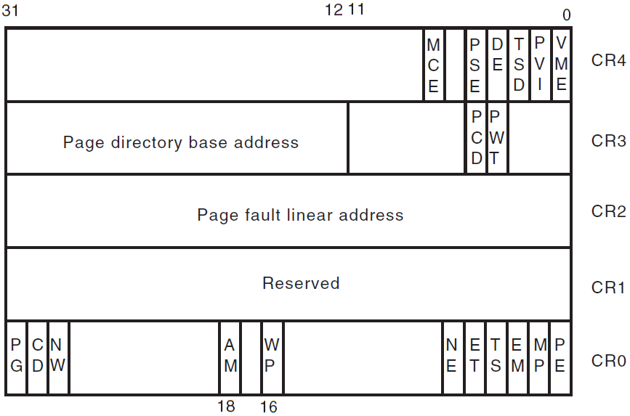
分页有关的寄存器
微处理器中的控制寄存器的内容控制着分页部件。CR4是Pentium及其后才增加的。

Slide 74
分页有关的寄存器
CR0最左边的一位PG：
PG=1，允许分页，通过分页部件将线性地址转换成物理地址；
PG=0，线性地址就是物理地址。
CR2：页故障线性地址
用于保存页故障线性地址（this linear address that caused a page fault），32位。
操作系统中的页异常处理程序可以通过检查CR2的内容，得知32位的线性地址。

Slide 75
分页有关的寄存器
CR3页目录基址寄存器。
高20位存放页目录表的物理基地址。由于页目录表是按页对齐的（4K），因此只需保存高20位。
低12位，有PCD和PWT等7位已定义。
PWT：Page write-through,指示是页面通写还是回写。
PWT=1,外部Cache对页目录进行通写；
PWT=0,进行回写。
PCD：Page Cache disable，页面Cache工作情况。
PCD=1，禁止片内的页面Cache；
PCD=0，允许片内的页面Cache。
Notes:
PCD：是否允许页面放在Cache中。
PWT和PCD标志Control the global caching and write policy for the page directory. These flags do not affect the caching and write policy for individual page tables.

Slide 76
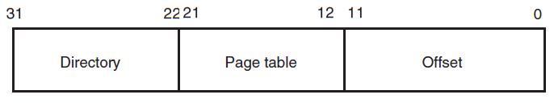
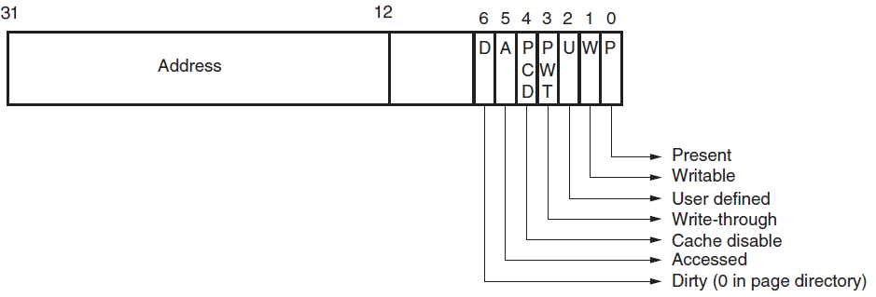
线性地址
线性地址的结构
页目录索引、页表索引、位移量
页目录项、页表项的结构

Slide 77
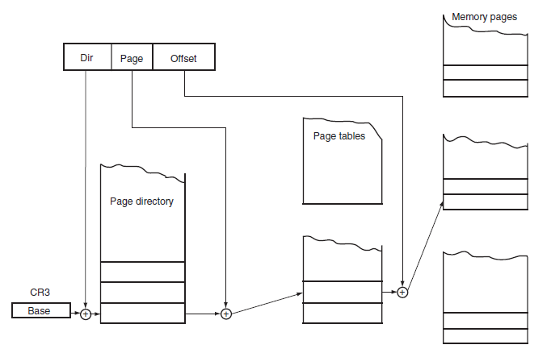
分页机制
80386~Core 2的分页机制

Slide 78
分页机制
页目录表的长度为4KB，最多可寻址1024个页表。
页表的长度为4KB，最多可寻址1024个页。
对于Pentium~Core2，可以按4KB、2MB、4MB长度分页。
按2MB、4MB长度分页时，只有页目录表和内存分页，没有页表。

Slide 79
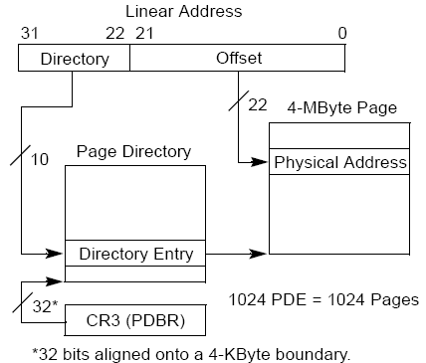
分页机制
Linear Address Translation (4-MByte Pages)

Slide 80
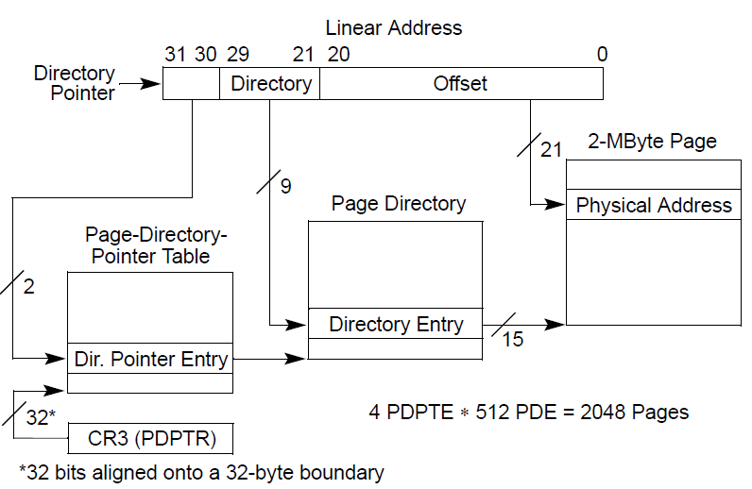
分页机制
Linear Address Translation (2-MByte Pages)
Notes:
Page Address Extensions (PAE) to address physical address space greater than 4 GBytes.
Page Size Extensions (PSE) to map linear address to physical address in 4-MBytes pages.

Slide 81
本章内容
微处理器的内部体系结构
实模式存储器寻址
保护模式存储器寻址简介
内存分页
平展模式内存

Slide 82
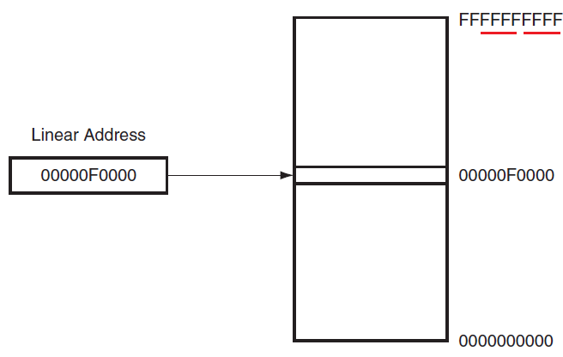
平展模式内存模型
采用64位扩展的Pentium 4或Core 2的内存系统为平展模式内存系统。
平展模式内存系统是不存在分段的系统（40位地址）。

Slide 83
平展模式内存模型
平展模式不使用段寄存器进行寻址。
平展模式不使用描述符中的基址和界限来选择段的内存地址。
段是重叠的（Overlapping），都从地址0开始。
64位模式下的偏移地址即为有效地址Effective address。
CS段寄存器用来从只定义代码段访问权限的描述符表中选择描述符。
段寄存器仍然负责选择软件的优先级别。

Slide 84
分页和分段的组合（一种方式）
Notes:
page map level 4 table (PML4 table)，Page-directory-pointer-table (PDP table), Page-directory table, Page-table, Page offset.

Slide 85
平展模式内存模型
在64位模式下，如果把地址设置为IA32兼容的（描述符中L位为0），那么地址是64位的，但是由于地址中只有40位被引出到地址线，任何超过40位的地址都会截断。
使用偏移地址的指令只能使用32位偏移，即允许从当前指令开始的±2GB的地址范围。这种寻址方式被称为RIP相对寻址（在第3章解释）。
直接传送指令（move immediate instruction）允许完全64位寻址和对任意平展模式内存地址的访问。
其他指令不允许对4GB以上的地址空间进行访问，因为其偏移地址仍为32位。
如果Pentium工作在完全64位模式下（描述符中L位为1），其地址可以为64位或32位（在第4章解释）。

Slide 86
本章小结
微处理器的内部结构
程序设计模型、多功能寄存器
实模式寻址
段基址和偏移地址
保护模式寻址
选择子、描述符、程序不可见的寄存器
内存分页机制

Slide 87
作业
习题13
习题19
习题21
习题27
习题37
习题43

